Slide 1
Škola u prirodi ZAGREB
A Zagreb s brega
gre na breg
za bregom Zagreb,
za Zagrebom breg.
E.Kišević

Slide 2
Konačno krećemo za Zagreb!

Slide 3
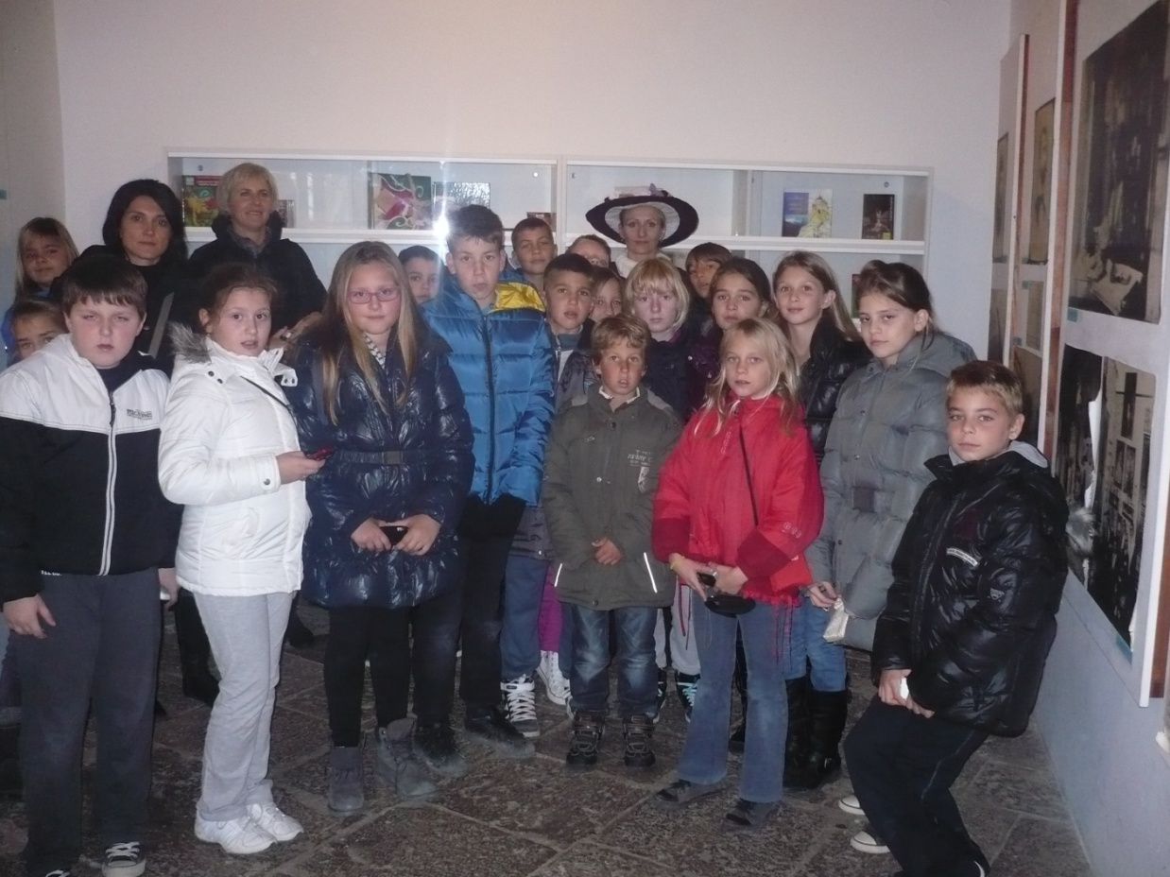
Odmor uz hrvatskog Andersena…

Slide 4
I još nešto o Ogulinu…

Slide 5
Vidite djeco,boje jeseni…

Slide 6
A koliko lišćaa…

Slide 7
Koga poznatog ćemo sresti u zgradi
HRTa?!

Slide 8
Ovdje se snimaju emisije Hrvatskog radija…

Slide 9
Koja je danas Tema dana?

Slide 10
Kako je dobro !!!!

Slide 11
Hoćemo li se i mi vidjeti na televiziji?

Slide 12
Tko je još bio u Zagrebu a da se ovdje nije slikao?!?

Slide 13
A sada malo ozbiljnosti…

Slide 14
Dakle, Hrvatski sabor ili kako volimo reći hrvatski parlament…

Slide 15
Da bar nije stanka zasjedanja….

Slide 16
Stvarno su dobri kolači u Vinceka!!!

Slide 17
A to su ta Kamenita vrata…

Slide 18
Ovdje je stvarno posebno…

Slide 19
Svi se na Trgu slikaju sa spomenikom Banu, a mi s djedom Božićnjakom!?!

Slide 20
Manduševac je tu, a Manda…?

Slide 21
Petrica Kerempuh,dobri duh Zagreba…

Slide 22
Loli? Ili ja?

Slide 23
Zar da je Mirna jača?!

Slide 24
Ja sam Željka HorvatVukelja i pričat ću vam

Slide 25
A ovo je priča o klaviru

Slide 26
Znaš, ličiš mi na Mozarta kada je bio tvojih godina…

Slide 27
Jarun, zagrebačko more ...

Slide 28
Daščice za olovke su od jele ili bukve…

Slide 29
Četiri dana je potrebno da se proizvede olovka…

Slide 30
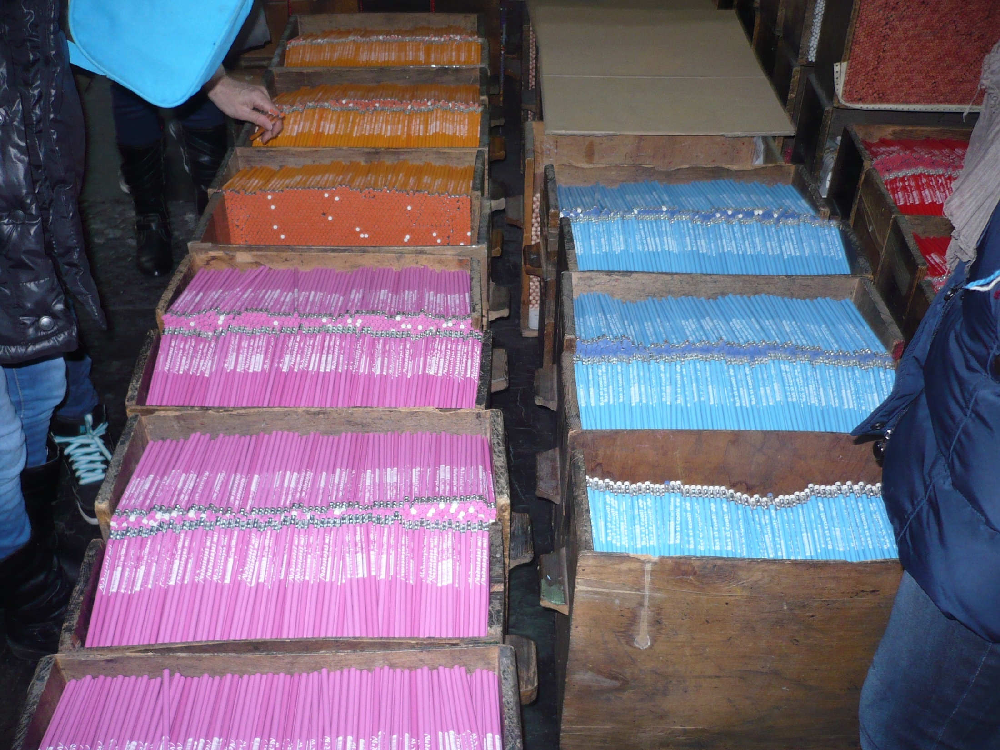
A mi je uništimo u jednom školskom satu ako nam je dosadno

Slide 31
Igre nikad dosta…

Slide 32
Gladni kako medo u pivnici “Zlatni medo”

Slide 33
Svaki slobodni trenutak treba iskoristiti

Slide 34
…ti crn, a ja plava….

Slide 35
Red učenja , red zabave

Slide 36
Baš je dobro!!

Slide 37
Pažljivo slušajte o četiri vrste morske soli…

Slide 38
Ja sam taj poznati glagoljaš….

Slide 39
Evo, čujem glazbu na sred rive!
A vi?

Slide 40
Kako li je tada izgledala naša crkva u Rogoznici?

Slide 41
Ovako izgledamo kada se kući vraćamo puni znanja i novog iskustva

